Slide 1
Etaleren
Week-4

Slide 2
Les 4 asymmetrische compositie
Een asymmetrische compositie:
De verschillende onderdelen zijn zo bij elkaar gevoegd dat de rechterkant en de linkerkant van de etalage niet elkaars spiegelbeeld zijn.
De voordelen van een a-symmetrische compositie:
Het ziet er speelser en minder strak uit.
Je trekt eerder de aandacht.

Slide 3
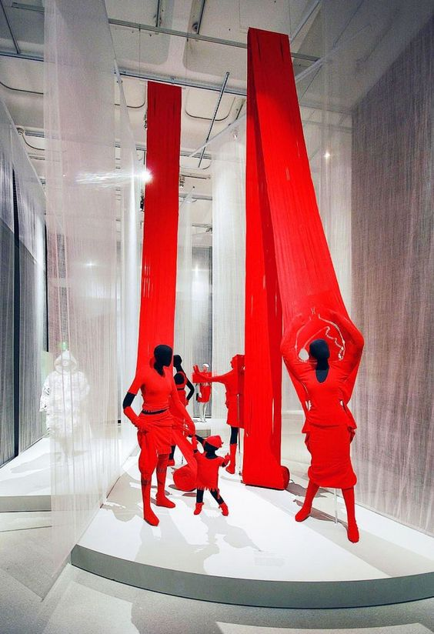
Deze etalage is asymmetrisch ingedeeld:
De richting van de vormen is verticaal.
Je kunt om de hele opstelling een rechthoek tekenen.

Slide 4
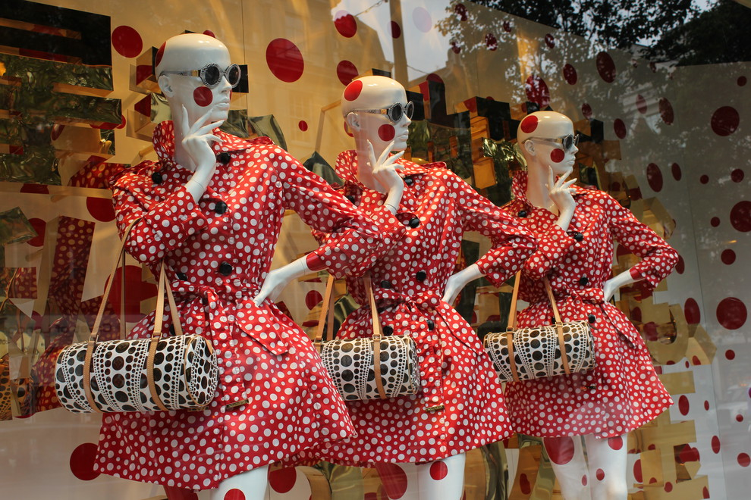
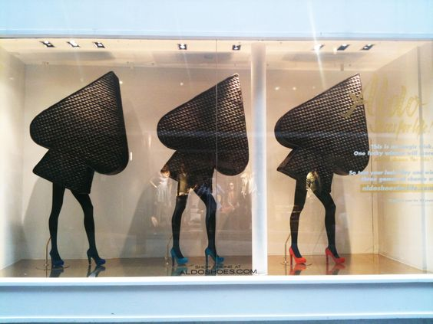
ritmische compositie
Verder kun je ook nog kiezen voor een ritmische compositie.
Bij een ritmische compositie worden bepaalde vormen in een opstelling steeds herhaald. Zorg voor groepjes in oneven aantallen.

Slide 5
opdrachten
Zoek voorbeelden op internet. Deze voorbeelden dienen als inspiratiebron
De opdrachten maak je zelf
De opdracht mag je uitvoeren in bijvoorbeeld een collage of tekenen.
Opdracht 1
Maak een etalage, de indeling van de etalage is asymmetrisch, en de opstelling van de producten is in een verticale richting.
Opdracht 2
Maak een etalage in een ritmische compositie.

